Slide 1
Формування системного наукового світогляду ФІЛОСОФІЯ
Викладач:
Більчук Наталя Леонідівна,
канд. філософ. наук, доцент.
0506955302
natbilchuk@ukr.net
Кафедра 701
Філософії та суспільних наук
(ауд. 207 г.к.)

Slide 2
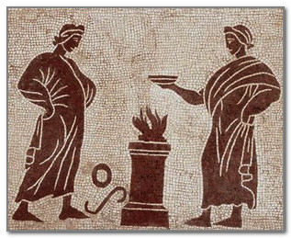
Історичні типи осягнення світу
Тип | Міфологія | Релігія | Філософія | Наука
Період | Античність | Середні Віки | Німецька класична | Новий Час
Першо основа
Форма виразу знання
Особливі риси | синкретизм | Дуалізм | Плюра лізм | детермінізм

Slide 3
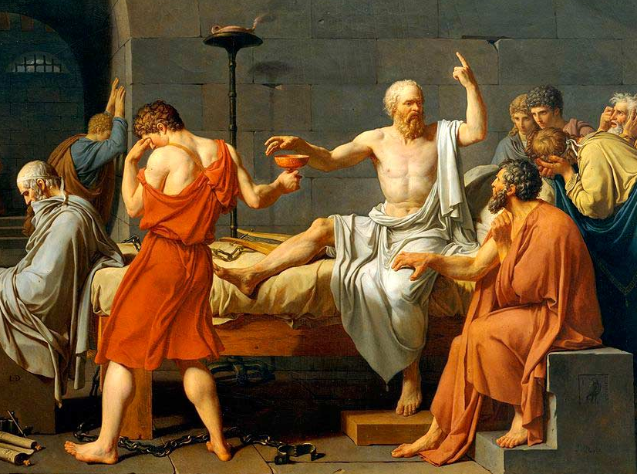
Виникнення Європейського типу мислення: Антична філософія
VІ ст. до Н.Е. –
VІ ст.
(від Фалеса до Боеція)
під впливом міфологічної свідомості
космоцентризм
раціоналізм
споглядальність
(созерцательность)
динамічність
пластичність
плюралізм
529 р. – закриття Академії Платона імператором Юстиніаном

Slide 4
Антична філософія Періодизація
Знай свій час
Нічого понад мірою
Не дозволяй своєму язику випереджати свій мозок
“ сім мудреців “
Мілетська школа
Геракліт
Онтологія
Геракліт
досократики
Порушення питань з усіх розділів філософії
Гносеологія
Піфагорійці
Елеати
Антропологія
Софісти
Сократ

Slide 5
Антична філософія Періодизація
Сократ
Суб'єктивний ідеалізм
Класична
Формування основних філософських систем
Платон
Об'єктивний ідеалізм
Арістотель
Дуалізм
Демокріт
Матеріалізм
Кінізм (Антисфен, Діоген Синопський)
Стоїцизм (Зенон з Кітіона, Сенека, Епіктет, Марк Аврелій)
Елліністично-
римський
Пошук гармонії індивіда із світом
Епікуреїзм (Епікур, Тіт Лукрецій Кар)
Скептицизм (Піррон)
Неоплатонізм (Плотін)

Slide 6
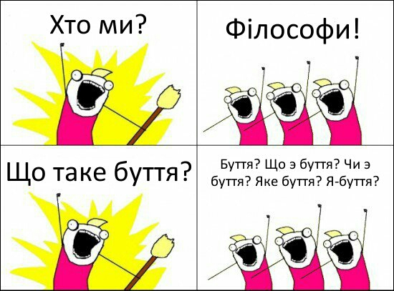
Буття
Метафізичне / Діалектичне
Цілісне (гомогенне) / неоднорідне (складається з частин) (гетерогенне)
Поділяється до нескінченності / має межу поділу
Осягається почуттями / розумом

Slide 7
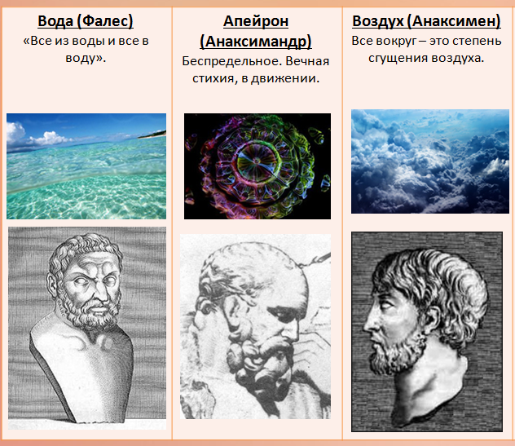
Мілетська школа
формування метафізичних моделей всесвіту
пошук Архе – що складає основу цілісності світу
(субстанція-субстрат, імперсональна першооснова)
відставка олімпійським богам
натурфілософія (визначення елементів з яких складається світ)
обґрунтування
введення абстрактного поняття
(Анаксимандр: “ частки змінюються, а ціле залишається незмінним ”)
Нічого не виникає з нічого

Slide 8
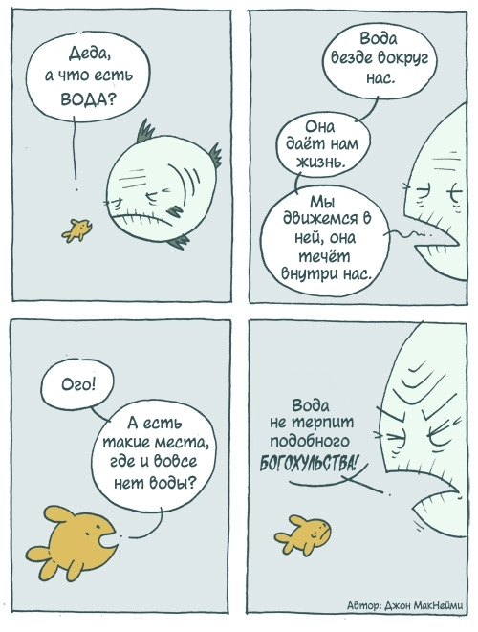
Фалес Мілетський
Аргументи
“ Будь що вийшло з води і туди повернеться ”
“ Вода забезпечує єдність, цілісність світу ”
“ Вода це душа усього живого ”
“ Вода – носій змін та перетворень ”
Фалес
«Багатослів’я – зовсім не показник розумної думки» (?Геракліт?)

Slide 9
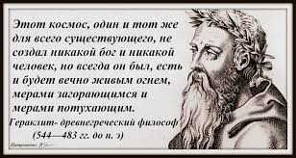
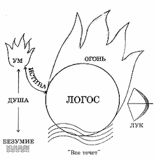
Антична філософія. Геракліт з Ефесу
“ Усе тече, все змінюється ”
Вогонь
Діалектика
“Лук та Ліра” – з боротьби протилежностей народжується гармонія
Логос – принцип порядку та міри, межа мінливості, закон існування речей та цілого
“ становлення ”
«Мудрість полягає в тому, щоб мислити усе як одне»

Slide 10
Елеати Ксенофан, Парменід, Зенон Елейський
Бог єдиний та не схожий нінащо, тотожній усій природі (монотеїзм) - Сферос
Формують метод мислення ( логічні та математичні методи доведення, закон несуперечності, категоріальний апарат )
Поділяли знання на неістинне (мінливе) та істинне (що складає основу)
“ Сила розуму полягає в можливості шляхом міркування перейти від зовнішніх фактів до внутрішньої основи (ґрунту), тобто, обґрунтувати
Істина – що складає основу світу - умодосяжна
Думки без предмета не існує
Все що існує може бути помисленим і це БУТТЯ (перші ввели категорію)
Буття тотожне Мисленню, Думці
Буття є, Небуття немає
Основа світу, Буття, Сферос –
вічне, незмінне, неподільне, нерухоме
Буття цілісне, однорідне (гомогенне), а різноманітність, множинність (гетерогенність) та мінливість світу ілюзорна, омана почуттів
Тобто, зіштовхнули чуттєве, емпіричне та розумове, теоретичне пізнання

Slide 11
“ Філософія дарує людині презирство до смерті ”
Зенон Елейський
Зенон Елейський. Апорії
Зіштовхнув чуттєве, емпіричне та умодосяжне, розумове, теоретичне пізнання
Створив апорії (утруднення, безвихідь) :
“ Стріла ”, “ Ахілл та черепаха ”, “ Дихотомія ”, “ Зерно ”, “Стадион ”
Не заперечує існування руху, мінливості, різноманіття, але відмовляє їм у справжньому існуванні, ставить питання як їх мислити.
Доводив, що деякі категорії (рух, множинність) не можна мислити без ускладнень
Визначені Зеноном проблеми намагались вирішити ще за часів античності. Так, Демокріт створив детерміністичне вчення про атоми та порожнечу, а Арістотель започаткував фізику та логіку. У сучасній науці вони знаходять відображення у парадоксах нескінченності, теорії класів та множин, неперервності та дискретності часу та простору, адекватності мислення руху та створення його математичної моделі тощо

Slide 12
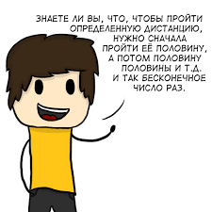

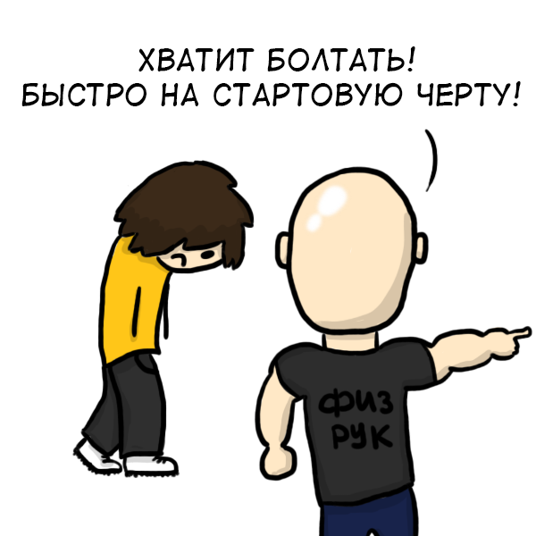
Дихотомія

Slide 13
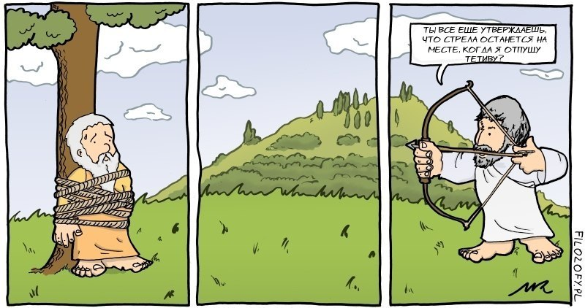
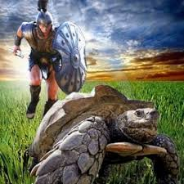
Стріла
Немає руху! — Мовив бородатий
Мудрець,– а другий мовчки став ходить.
Влучніш не міг суперника він збити
І відповідь ту звикли вихваляти.
Але химерний випадок оцей
На пам'ять інший приклад нам наводить:
Адже щодень над нами сонце сходить,
Одначе правий впертий Галілей!

Slide 14
